Slide 1


Slide 2



Slide 3

Transformando
Pessoas,
Negócios e
Sociedade

Slide 4

Números do Ecossistema

Slide 5

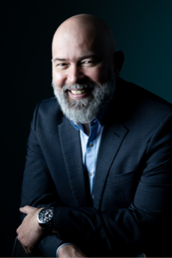


Partners
Uma rede em todo o Brasil, de consultores parceiros especialistas no ecossistema de empresas que apoiam a transformação de ambientes de trabalho.​

Slide 6


Great Place To Work
Acreditamos que o trabalho tem o poder de transformar
a sociedade

Slide 7
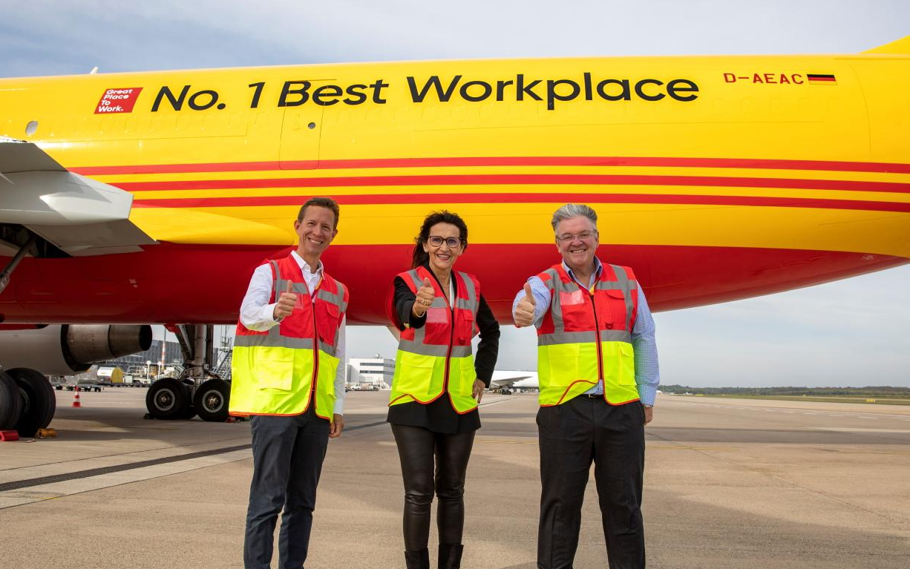


Great Place To Work é autoridade global no mundo do trabalho
Quem Somos
Alimentados por nosso modelo exclusivo, oferecemos as mais respeitadas certificações e listas de lugares para se trabalhar, dados e benchmarking incomparáveis, além de pesquisas e insights líderes dos setores, todos apoiados por uma riqueza de recursos e uma comunidade em crescimento.
Notes:
We are intentional about the use of the word “model” when describing our definition of a great workplace.
“Methodology” is used when describing the model in action. For example, we have a we have a methodology for Certifying great workplaces, and various methodologies for producing Best Workplaces lists. All of this methodologies are derived from our model.

Slide 8

Um excelente lugar para se trabalhar é definido pela confiança, orgulho e camaradagem por todas as pessoas.
O Modelo Great Place To Work
Um excelente lugar para se trabalhar é aquele onde as pessoas confiam na liderança, têm orgulho do trabalho que realizam e gostam de seus colegas. E essa experiência deve ser consistente para todos os funcionários, não importa quem sejam, o que façam ou onde trabalham.

Slide 9
A excelência começa com a liderança.
A liderança molda a experiência.
A experiência molda a cultura.
A cultura impulsiona a performance.
O Efeito Great Place To Work

Slide 10




Excelentes empresas são ótimas para os negócios.
Pessoa
O Efeito Great Place To Work
Pessoa
01
Liderança
Escutar
Inspirar
Falar
Cuidar
Desenvolver
Apreciar
Celebrar
Compartilhar
Contratar
02
Experiência
Confiança
Orgulho
Camaradagem
For All
03
Cultura
Collaboração
Inovação
Agilidade
Diversidade
Equidade
Inclusão
Pertencimento
Bem-estar
04
Performance
Lucro
Produtividade
Eficiência
Satisfação do Cliente
Impacto Social
Resiliência no Mercado
Atração de Talentos
Permanência de Talentos
Liderança
Quando os líderes criam uma ótima experiência para as pessoas, isso tem um efeito transformador em sua organização. Ótimos locais de trabalho atraem e desenvolvem grandes talentos, constroem culturas prósperas e ágeis e, por sua vez, estimulam o crescimento e o desempenho.
Pessoa
Pessoa

Slide 11
Excelente empresas superam o mercado.
Performance
Lucro
75%
50%
25%
0%
As empresas certificadas Great Place To Work venceram o Russell 3000 e o Russell 1000 em desempenho no mercado de ações. Mesmo durante crises econômicas, a resiliência de excelentes empresas garantem prosperidade enquanto a concorrência vacila.
-25%
Mar-20
Jun-20
Set-20
Dez-20
Mar-21
Jun-21
Set-21
Dez-21
Mar-22
Jun-22
Set-22
Dez-22
Retorno Cumulativo 2020-2022
Empresas Certificadas
Source: FTSE Russell
Russell 3000
Russell 1000

Slide 12
Excelentes empresas mantém seus melhores talentos.
Performance
Permanência de Talentos
Na competição por talentos, excelentes empresas em todos os setores sempre saem na frente, garantindo a permanência dos seus melhores funcionários até três vezes mais do que um local de trabalho médio.
Hotelaria
Varejo
Serviços
Saúde
Tecnologia da
Informação
Serviços Financeiros
Turnover Voluntário por Setor
Média de Empresas
Empresas Certificadas
Fonte: Great Place To Work and 2023 U.S. Bureau of Labor Statistics

Slide 13
Parceria
Proposta de Parceria
LOGO DO FUTURO PARCEIRO
07 de Março de 2024

Slide 14
Parceria
Projeto XXX
Ciclo de Palestras exclusivas para Associados, gratuitas, on line ou presencial
Condição Especial para para contratação Jornada de Certificação GPTW (aplicação da pesquisa + relatórios)
10% de desconto*
em todos os Planos
https://jornada-certificacao.gptw.com.br/
*Parceria de desconto somente é válida para novos clientes. Não é válido para renovações.
Partner, adicione aqui alguma entrega cortesia e/ou demonstração de algum serviço do próprio, para tornar sua parceria mais atrativa

Slide 15
Palestras
Alguns possíveis temas para as Palestras
O Segredo das Melhores Empresas para Trabalhar
Construindo Culturas de Alta Performance
As Melhores Práticas de Gestão de Pessoas do Setor
Talk Show com empresas cases
Bate Papo com CEO’s – Desafios e Aprendizados
Entre outros, conforme o interesse e desafios do público

Slide 16
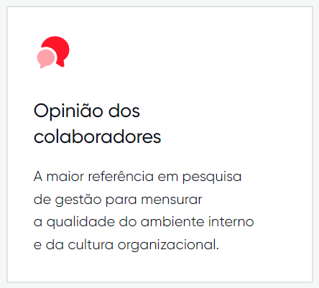
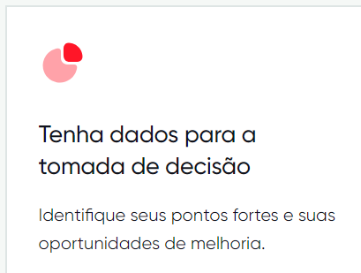
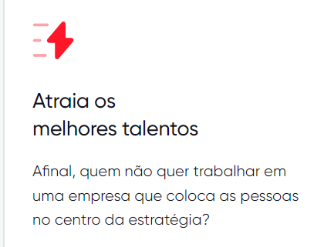
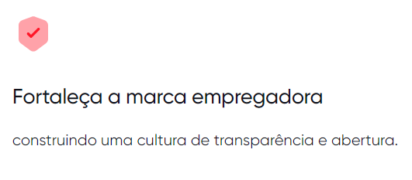
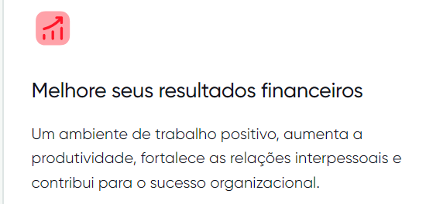
Impacto para os Associados

Slide 17
Papéis Esperados
LOGO DO FUTURO PARCEIRO
- Preparação de Conteúdo
- Condução de Palestras
- Abordagem individualizada com os Associados interessados na Jornada GPTW
- Orientações durante o processo*
- PARTNER ACRESCENTA AQUI A ENTREGA CORTESIA
- Inclusão das palestras na pauta da Associação
- Divulgação do evento para Associados
- Comunicação do Benefício do desconto para base de Associados
*Haverá a possibilidade de o associado contratar apoio consultivo para realização de sua pesquisa, caso sinta necessidade

Slide 18









Alguns Parceiros
Outras Associações já estão fazendo isso...

Slide 19
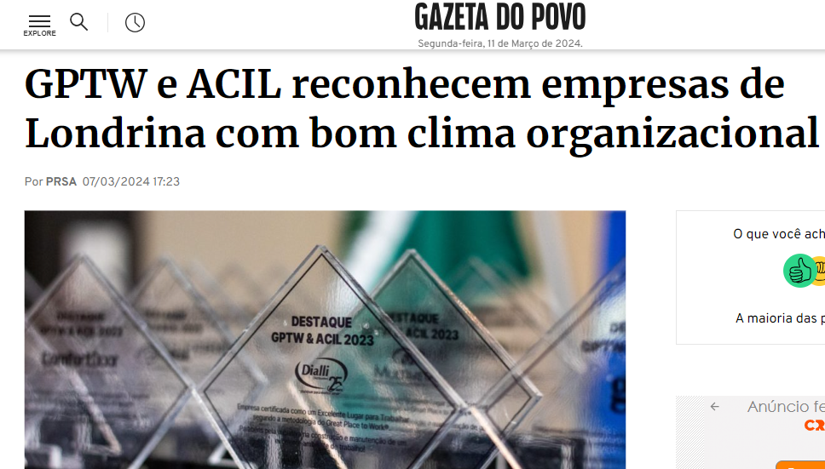
Case

Slide 20


@greatpeople
greatpeople
youtube.com/greatpeople

